Slide 1
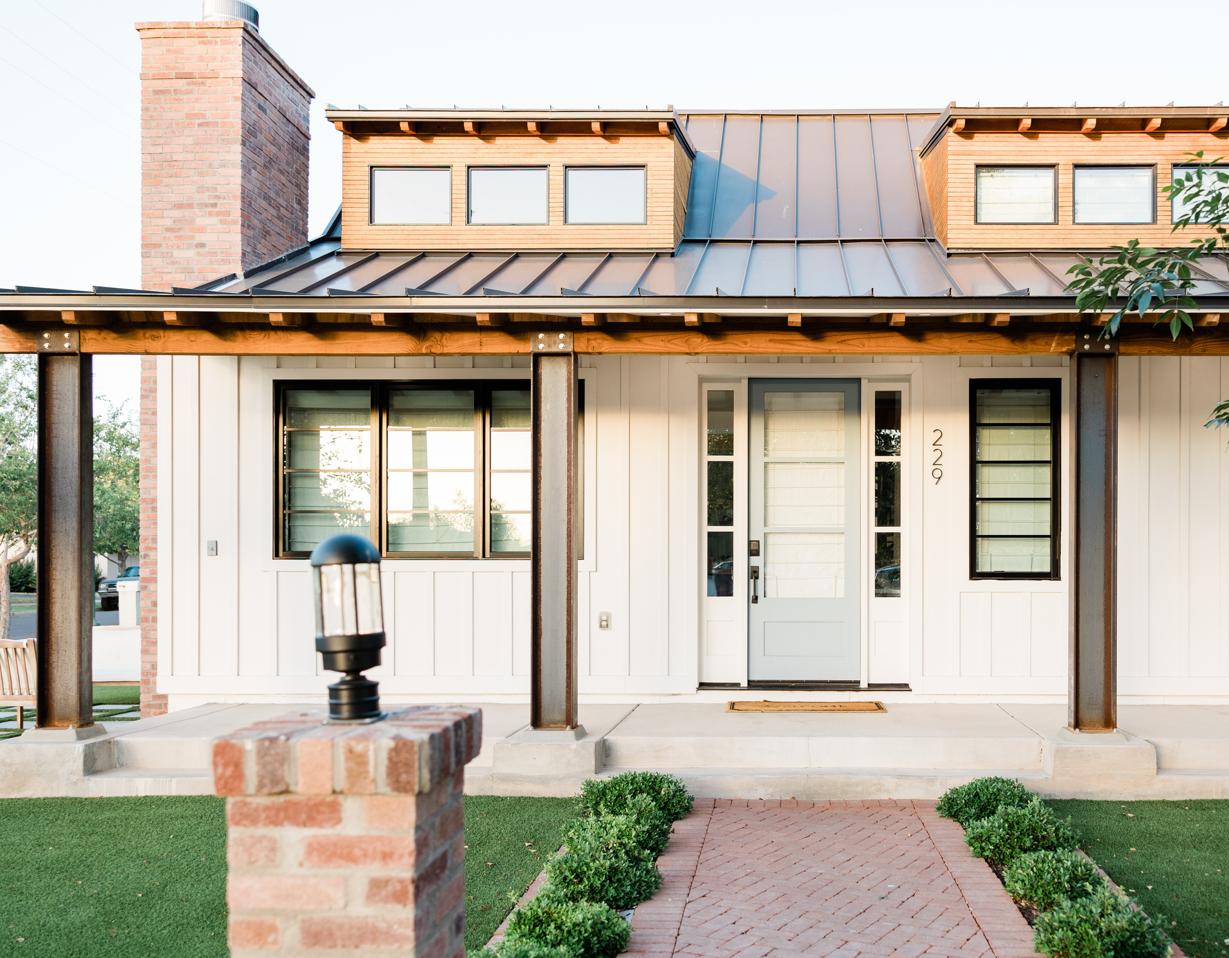
Thiết Kế Hệ Thống
Nhà Thông Minh
NHÓM: 25

Slide 2



Nội Dung
01
Giới thiệu về hệ thống
02
Tổng quan về hệ thống
03
Thiết kế hệ thống
04
Đánh giá

Slide 3



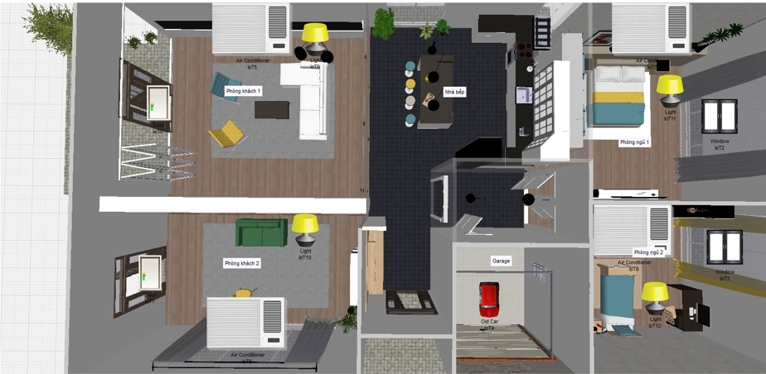
GIỚI THIỆU VỀ HỆ THỐNG
Một căn nhà có 2 phòng ngủ, 2 phòng khách, 2 cửa ra vào, 2 cửa sổ, và 1 garage xe hơi. Mỗi căn phòng có lắp máy lạnh, đèn chính, đèn ngủ. Ngoài ra bếp ăn có tủ lạnh, máy rửa chén, bếp điện và một số thiết bị khác.
Các phòng ngủ có thể đóng mở rèm cửa theo ánh sáng mặt trời.
Nếu có báo cháy thì mở cửa rèm, báo cháy
Xe hơi của gia đình về trước cửa thì cửa garage mở.
Trời mưa thì đóng cửa sổ.
NGỮ CẢNH CƠ BẢN

Slide 4
GIỚI THIỆU VỀ HỆ THỐNG
Một căn nhà có 2 phòng ngủ, 2 phòng khách, 2 cửa ra vào, 2 cửa sổ, và 1 garage xe hơi. Mỗi căn phòng có lắp máy lạnh, đèn chính, đèn ngủ. Ngoài ra bếp ăn có tủ lạnh, máy rửa chén, bếp điện và một số thiết bị khác.
Khi gia đình bật chế độ "Đi du lịch" thì các tính năng bị hạn chế, nhưng sẽ báo cho chủ nhân khi cửa mở/đèn bật.
NGỮ CẢNH NÂNG CAO

Slide 5
CÁC THIẾT BỊ SỬ DỤNG
SENSOR
MCU/SBC
dEVICES
Actuator/ RelaY
Wireless
ROUTER

Slide 6
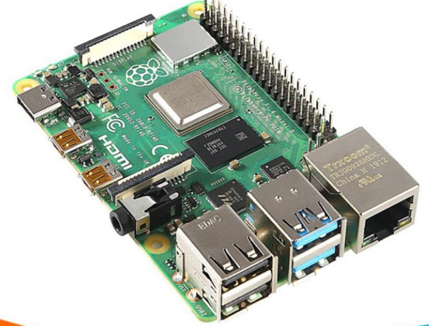
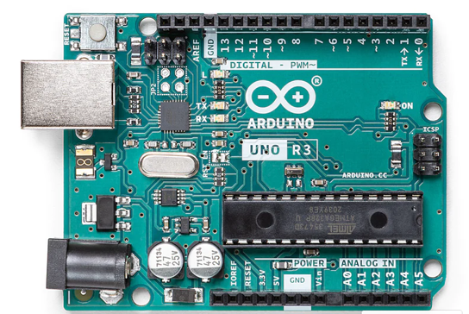
MCU/ SBC
Raspberry Pi 4 Model B
Arduino Uno Rev3

Slide 7
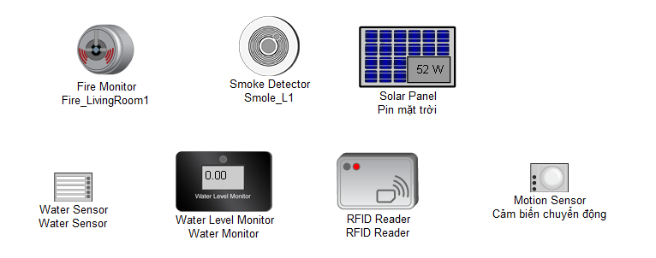
Sensor

Slide 8

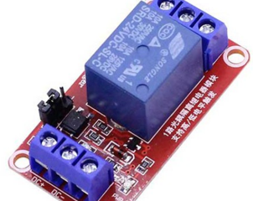
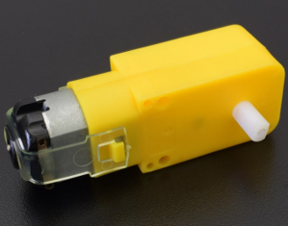
Actuator/ Relay
Động cơ Servo Actuator 360 Độ
Module Relay 24VDC 1/2 Kênh High/Low
100RPM DC BO Motor

Slide 9
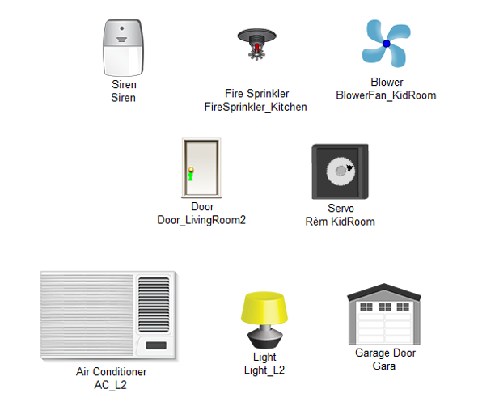
Tổng quan về các thiết bị lắp đặt thêm actuator/relay

Slide 10
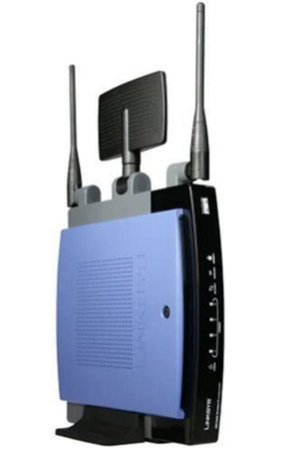
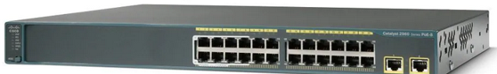
Cisco-Linksys WRT300N Wireless-N Broadband Router
Cisco Catalyst 2960 24 port switch (WS-C2960-24TT-L) IOS 15 CCNA CCNP

Slide 11





Thiết Kế
HỆ THỐNG

Slide 12

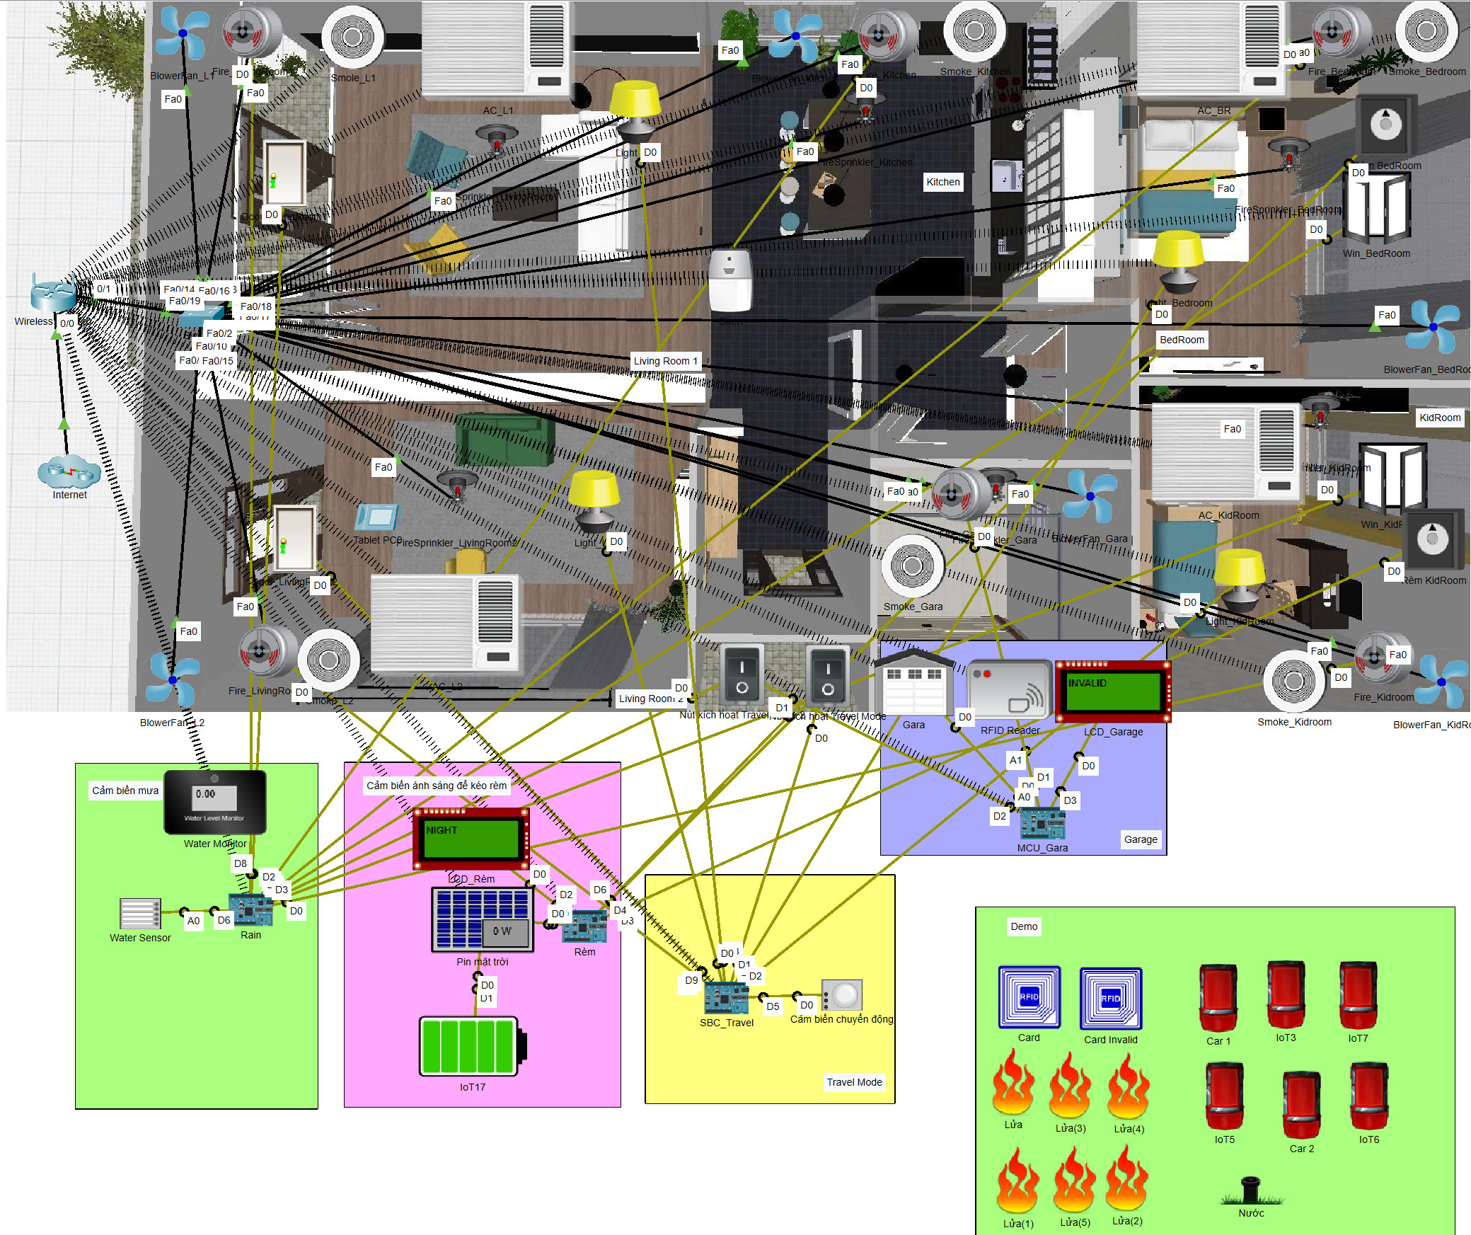
Toàn Bộ
Hệ Thống

Slide 13
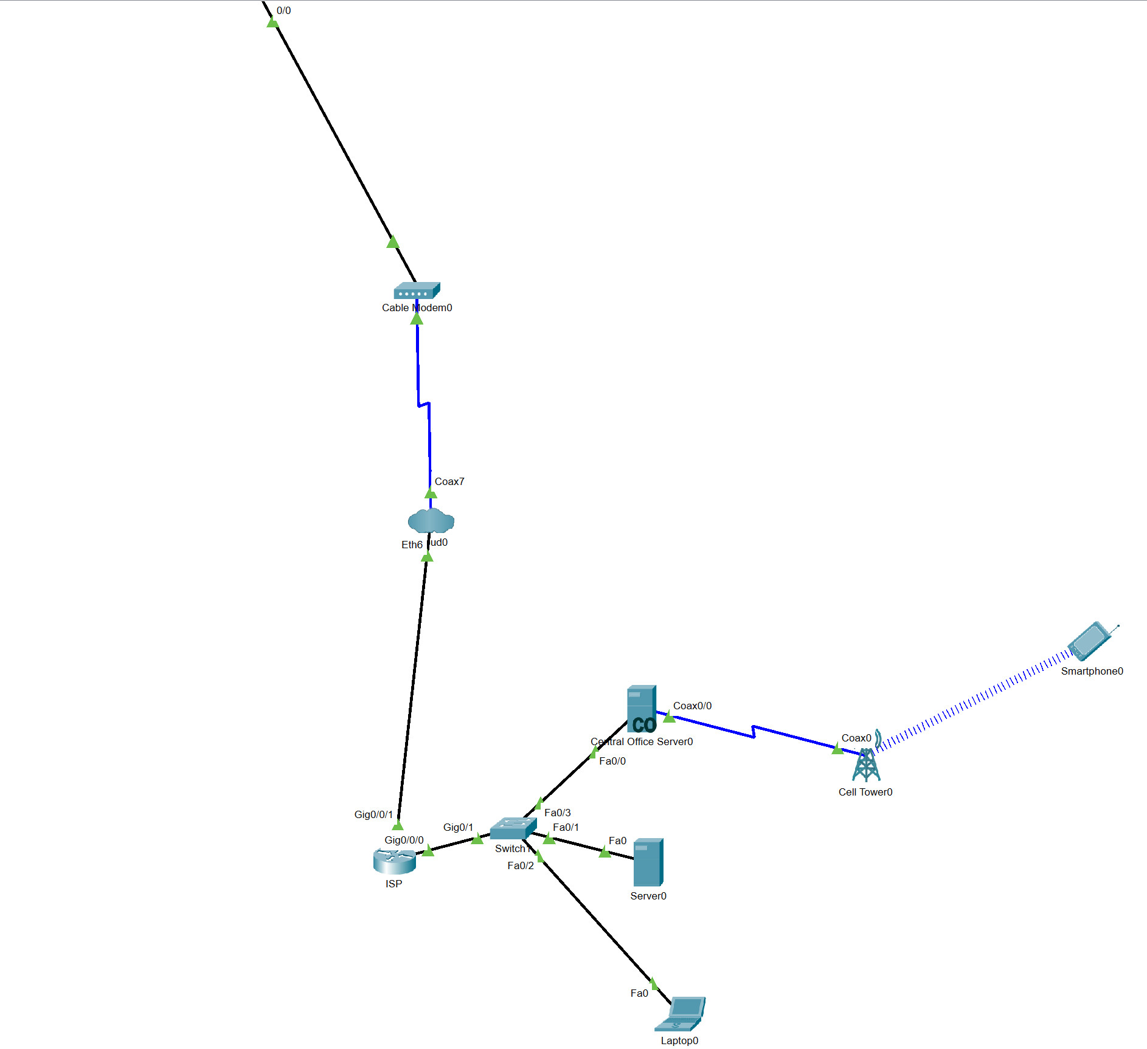
Khu Vực Internet Bên Ngoài

Slide 14

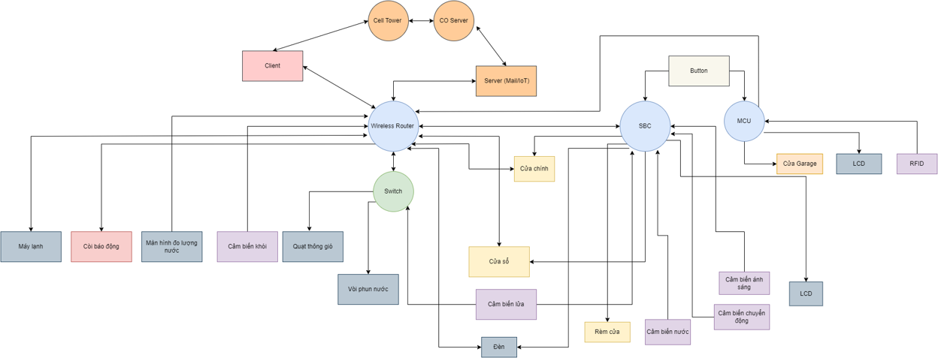
Sơ Đồ Khối

Slide 15


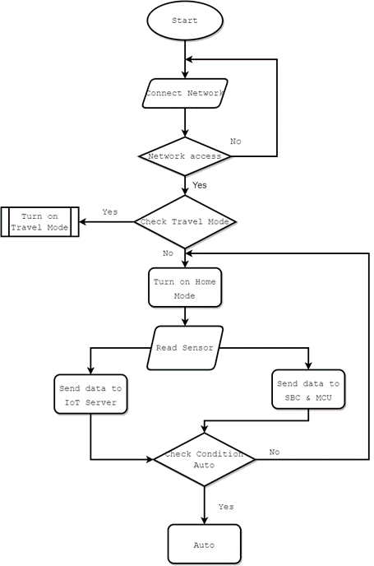
Lưu Đồ Giải Thuật Toàn Hệ Thống

Slide 16

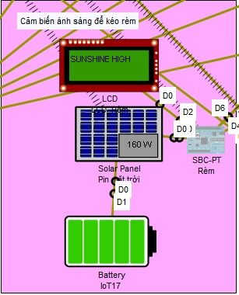
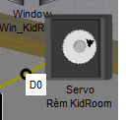
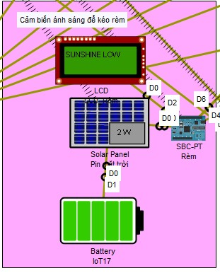
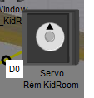
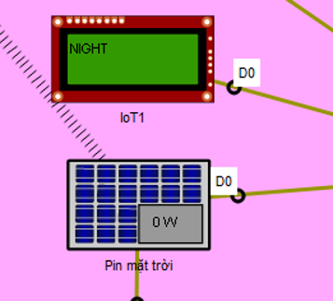

Chức Năng Đóng Mở Cửa Rèm

Slide 17
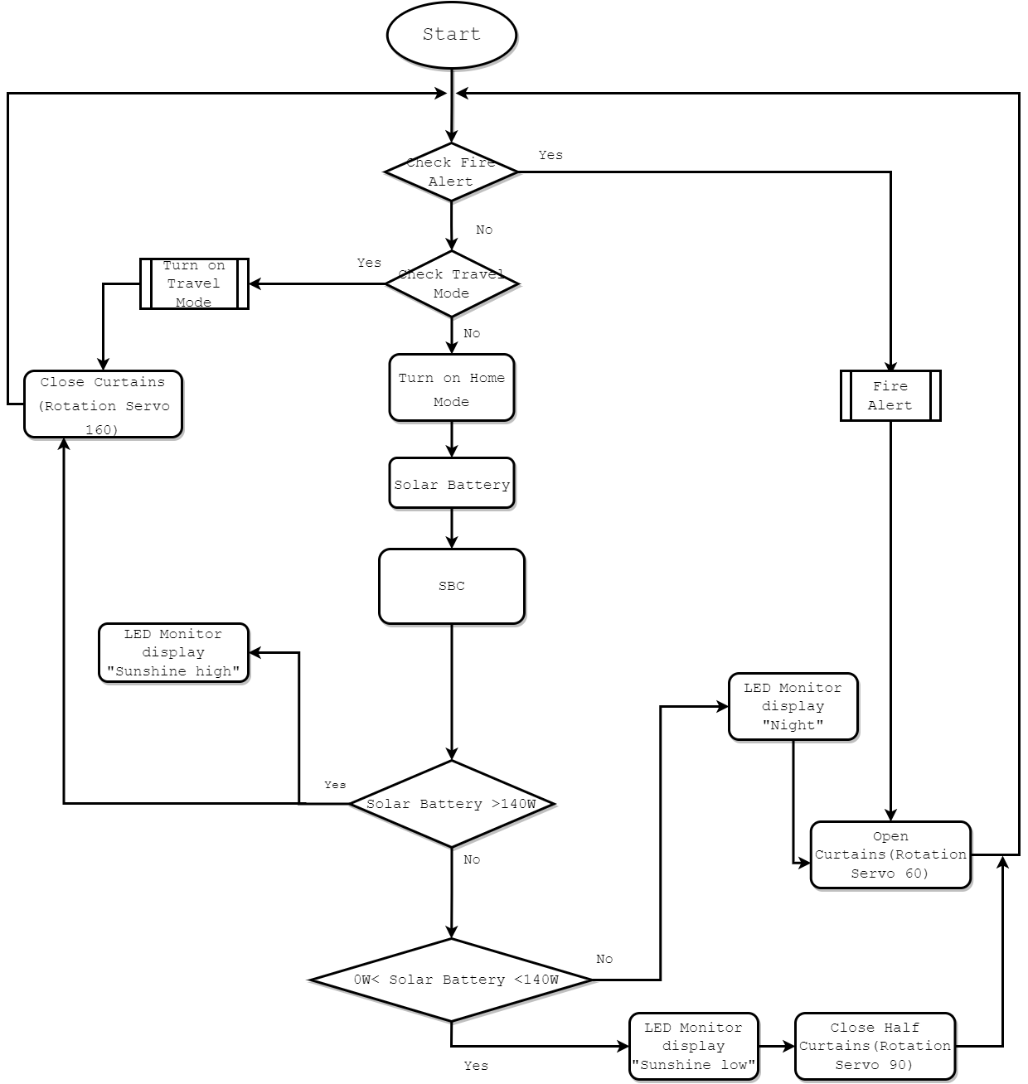
Lưu Đồ Giải Thuật Đóng Mở Cửa Rèm

Slide 18
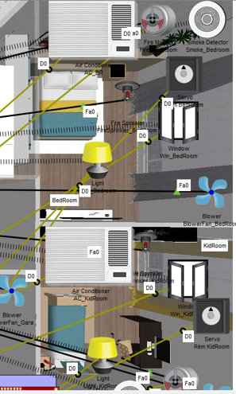
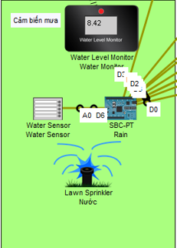
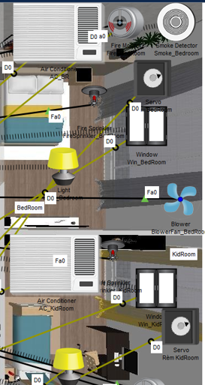
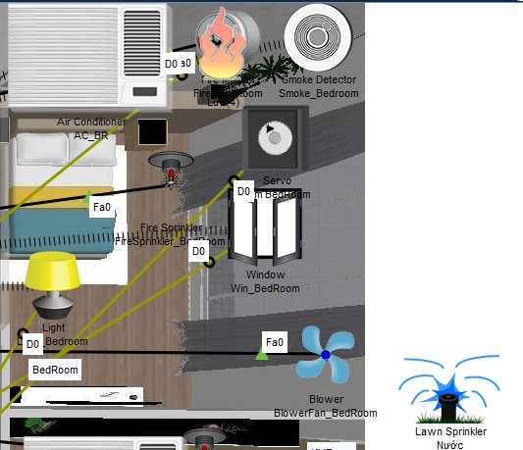
Chức Năng Trời Mưa Thì Đóng Cửa Sổ
Các cửa sổ ở các phòng khi không có mưa
Khi có mưa, màn hình đo lượng nước hơn 5mm
Tất cả các cửa sổ đều được đóng lại
Nếu vừa mưa vừa cháy thì cửa sổ mở

Slide 19
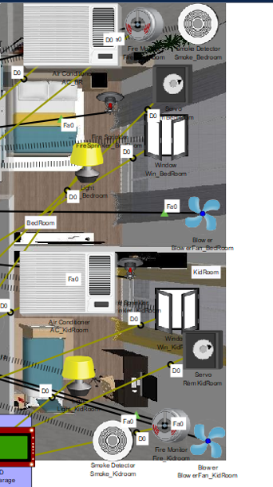
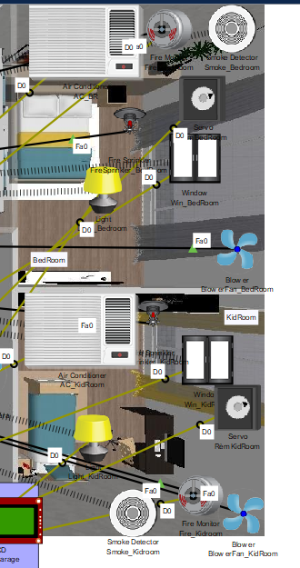
Máy lạnh đang tắt
Máy lạnh mở

Slide 20
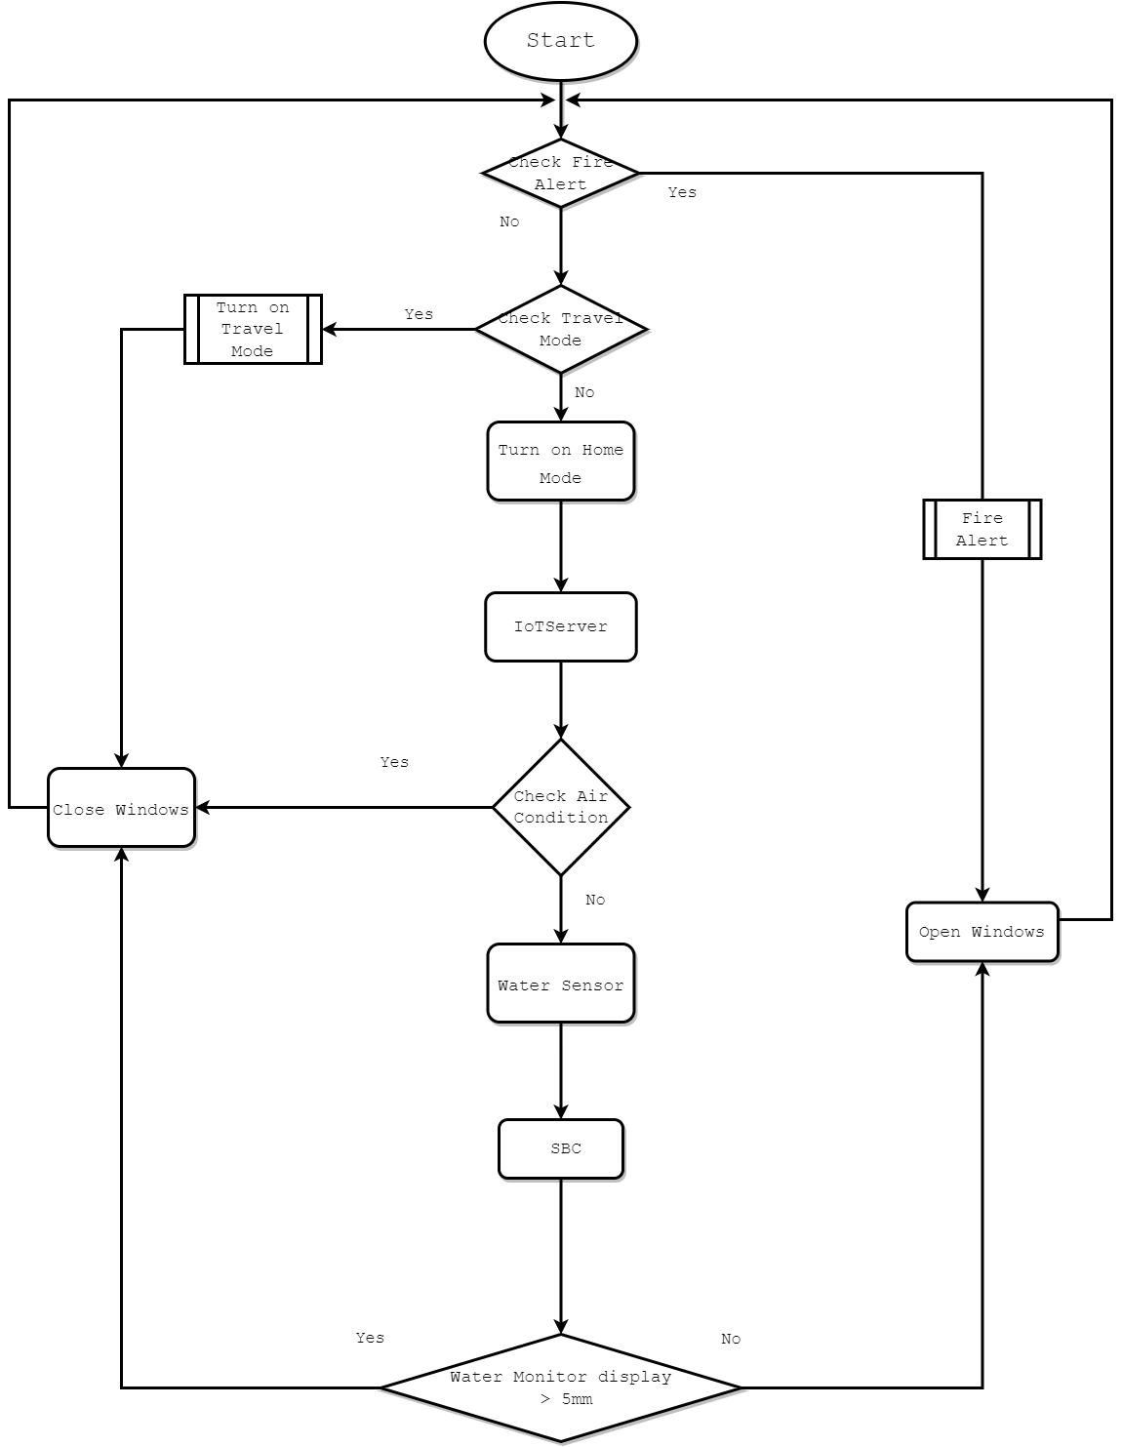
Lưu Đồ Giải Thuật Đóng Mở Cửa Sổ

Slide 21
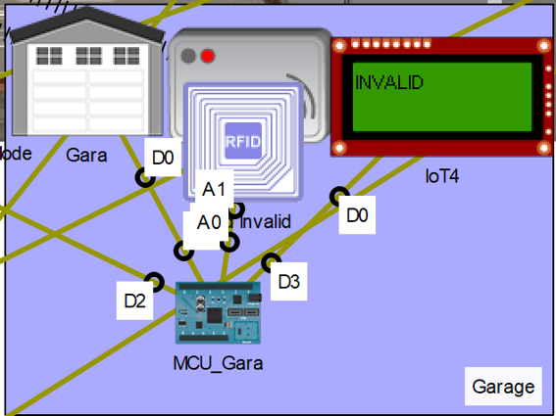
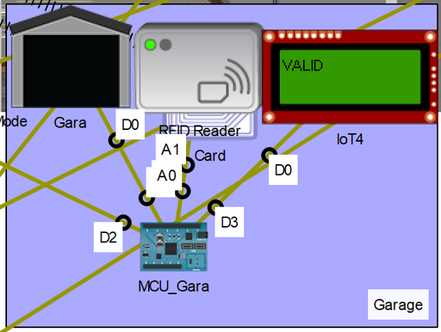
Chức Năng Đóng Mở Cửa Garage
Khi Card ID khác ID, đầu đọc sẽ hiển thị Invalid và tiếp tục đóng cửa garage
Khi Card ID = ID, đầu đọc sẽ hiển thị Valid và mở cửa garage

Slide 22
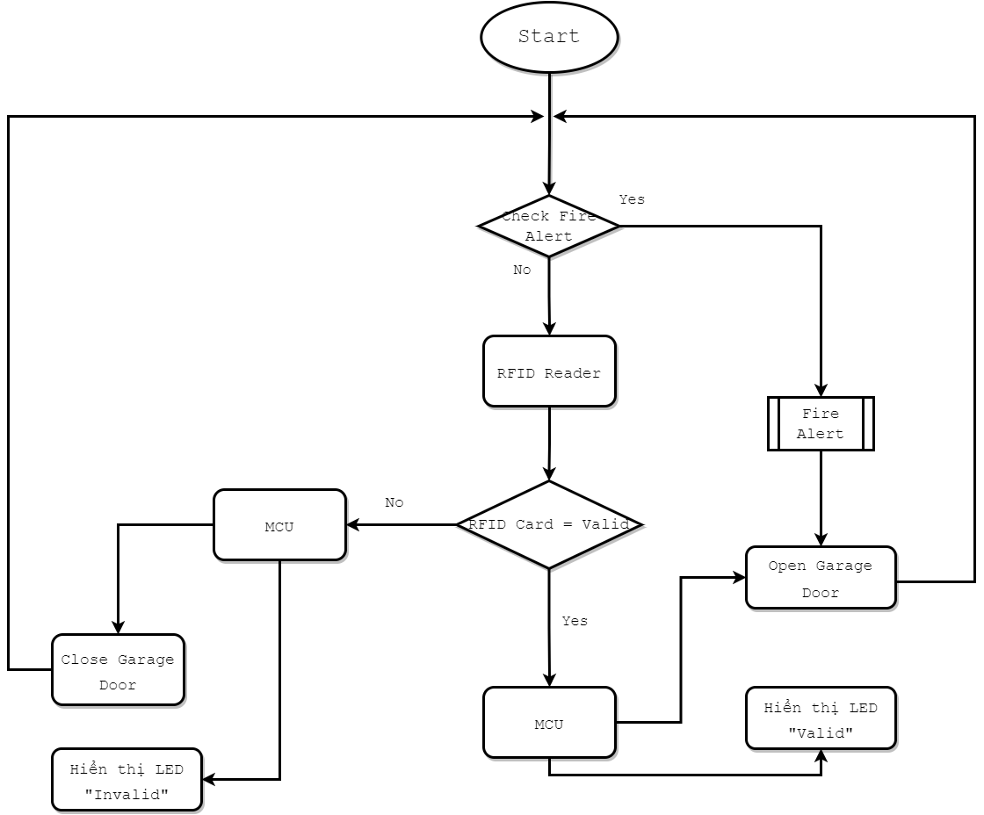
Lưu Đồ Giải Thuật Đóng Mở Cửa Garage

Slide 23

Hệ Thống Báo Cháy
Chức năng báo cháy sẽ bao gồm hai cảm biến là cảm biến khói và cảm biến lửa. Trong đó sẽ ra chia ra các trường hợp sau:
Có khói
Có lửa

Slide 24
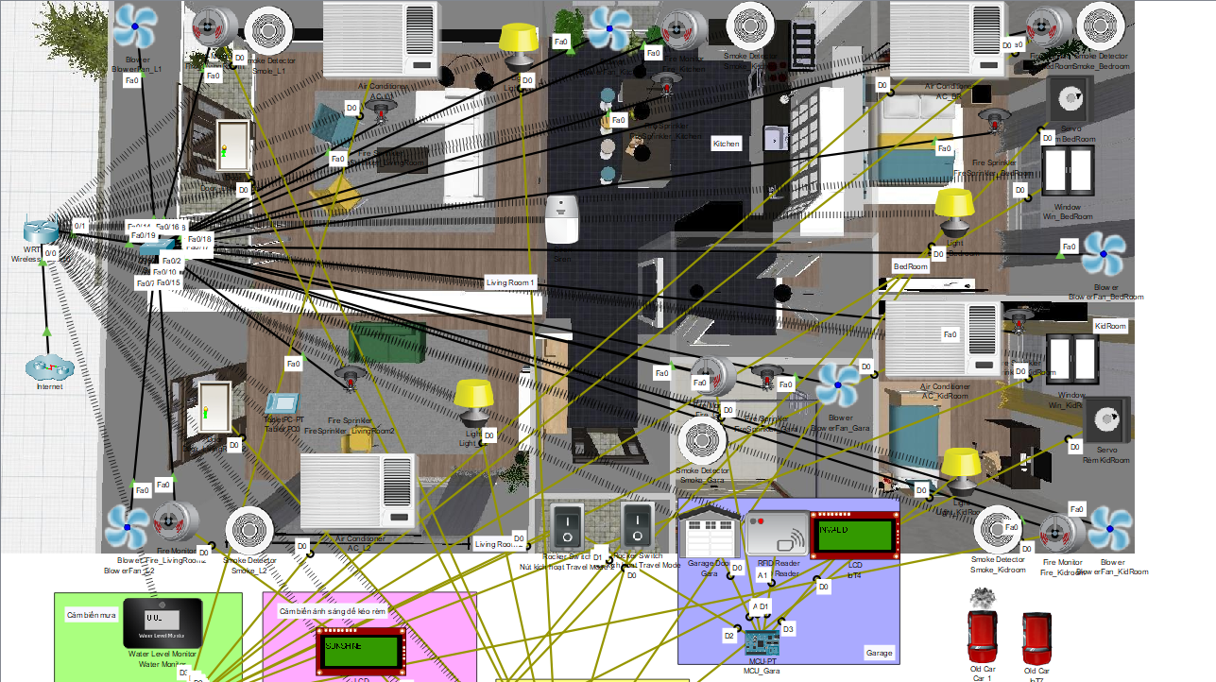
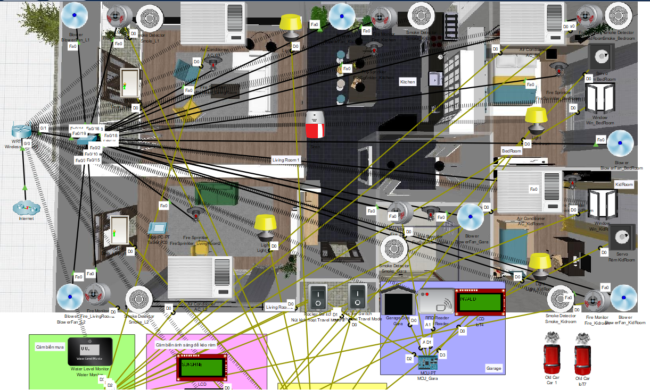
Có Khói
Khi khói ở mức thấp, các quạt thông gió ở các phòng đều bật ở mức LOW.
Khi khói ở mức cao

Slide 25
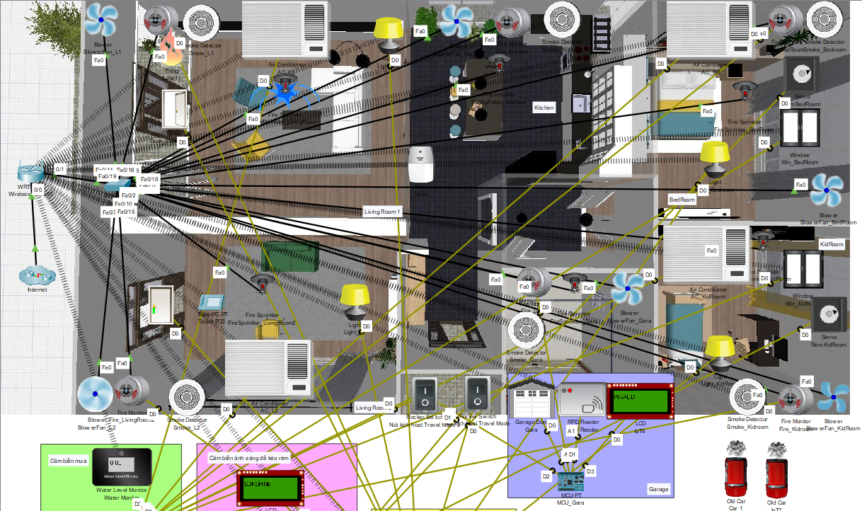
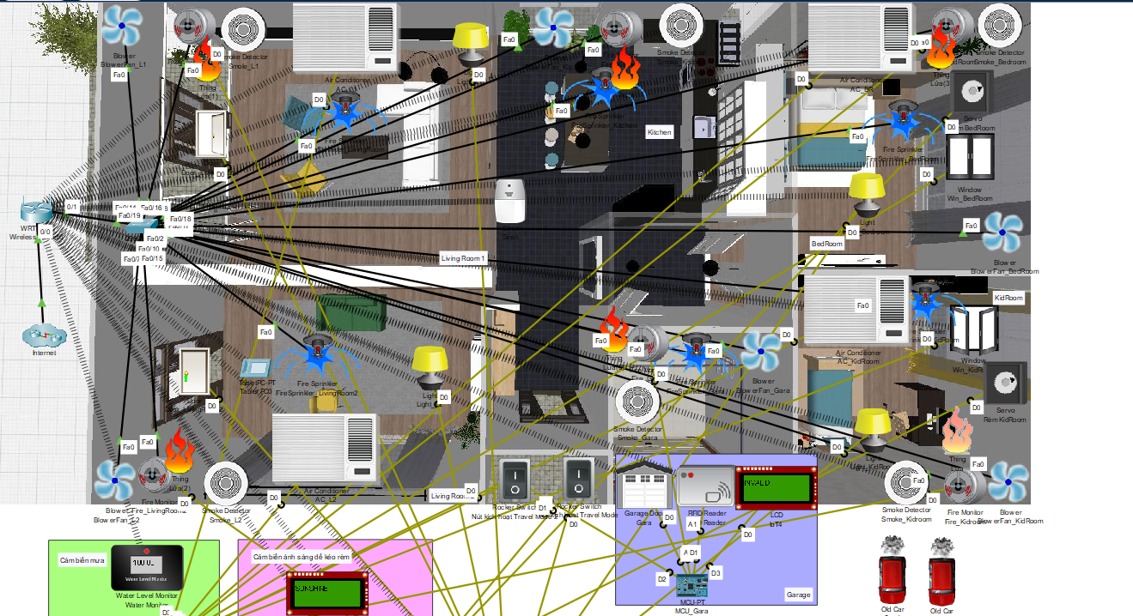
Có Lửa
Khi có đám cháy ở 1 phòng, van phun nước và còi báo động được bật
Khi có đám cháy tất cả phòng, tất cả van phun nước sẽ được mở.

Slide 26
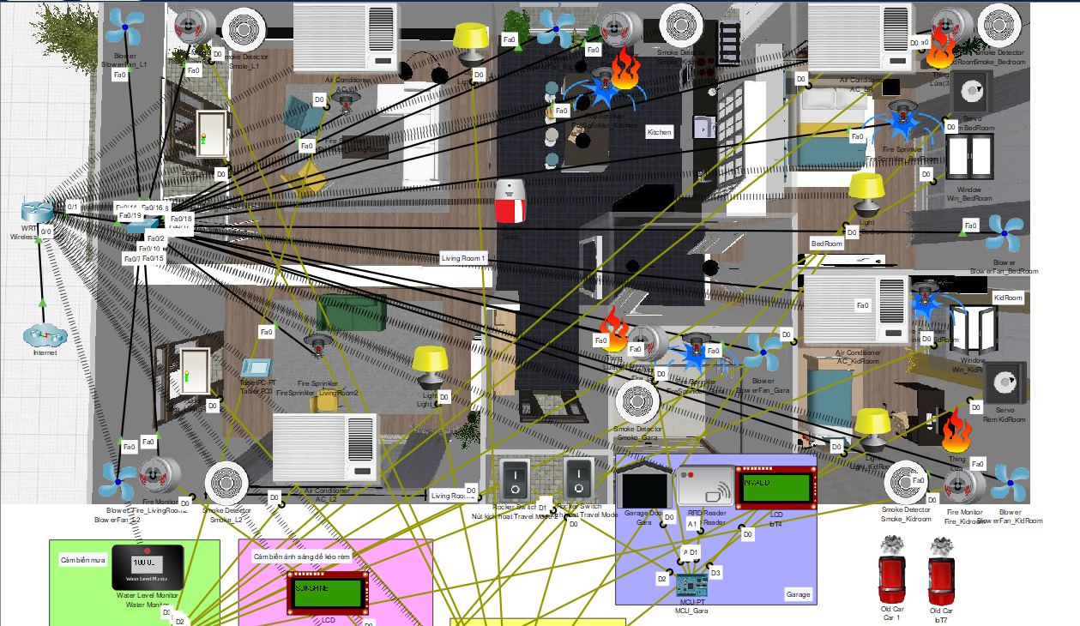
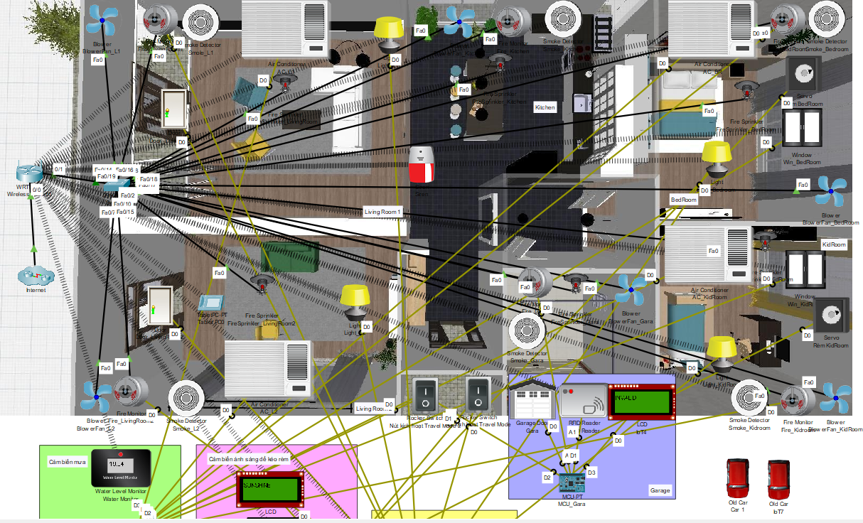
Báo Cháy
Khi đám cháy ở phòng bất kì được dập tắt, van phun nước phòng đó sẽ tắt
Khi tất cả đám cháy đều được dập tắt, tất cả thiết bị đều trở lại trạng thái bình thường

Slide 27
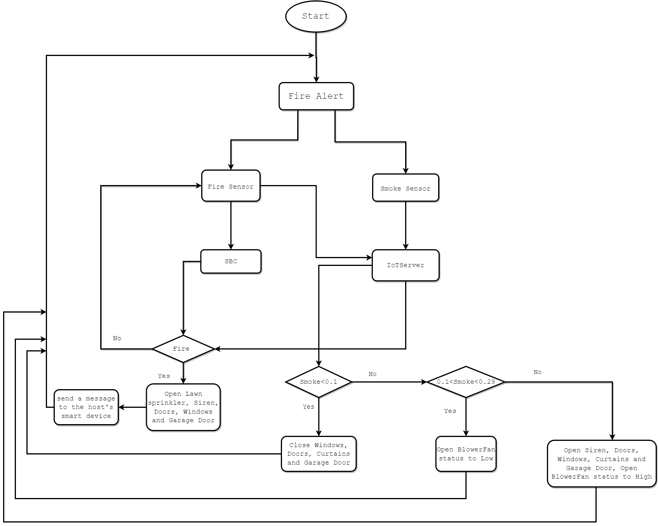
Lưu Đồ Giải Thuật Hệ Thống Báo Cháy

Slide 28
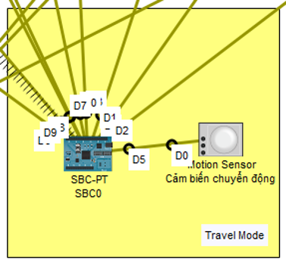
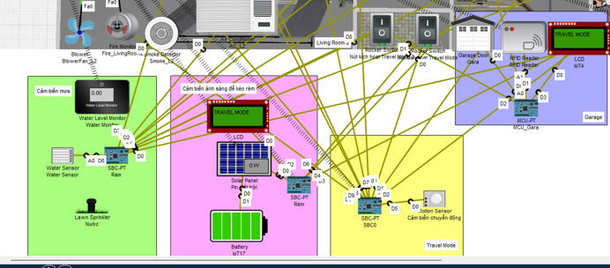
Ngữ Cảnh Nâng Cao
Thiết kế chế độ đi du lịch
Kích hoạt chế độ Travel Mode

Slide 29
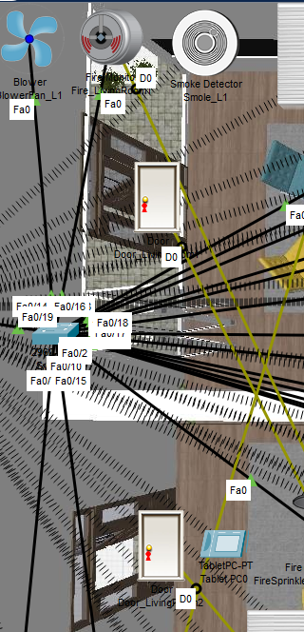
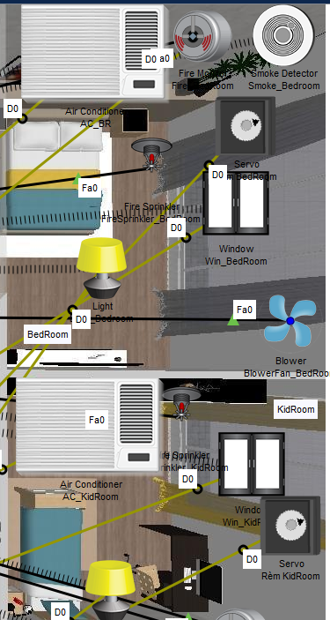
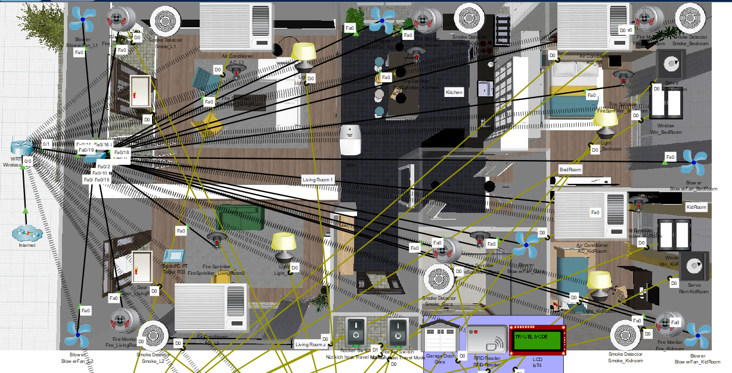
Travel Mode
Cửa chính sẽ tự động khóa ở mode Travel
Cửa sổ, rèm và máy lạnh sẽ luôn đóng
Tuy nhiên khi có chuyển động, đèn ở các phòng sẽ bật

Slide 30
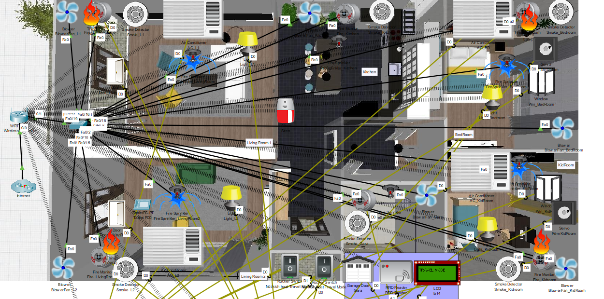
Hệ Thống Báo Cháy Ở Travel Mode
Khi có cháy hệ thống vẫn hoạt động bình thường

Slide 31
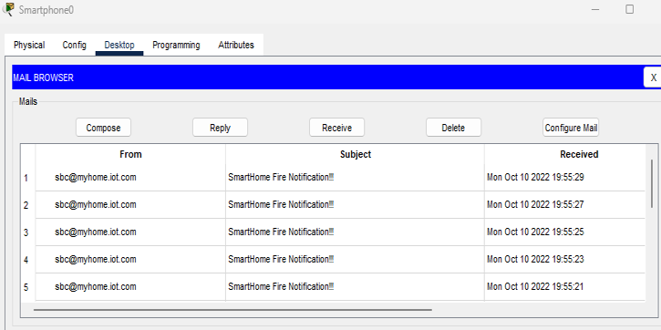
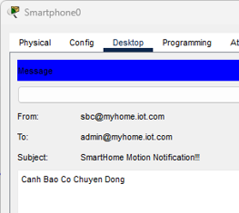
Gửi Email Đến Thiết Bị Thông Minh Của Chủ Nhà
Khi các đèn được bật, SBC sẽ gửi thông báo đến thiết bị thông minh của chủ nhà.
SBC gửi email báo cháy đến điện thoại chủ nhà

Slide 32
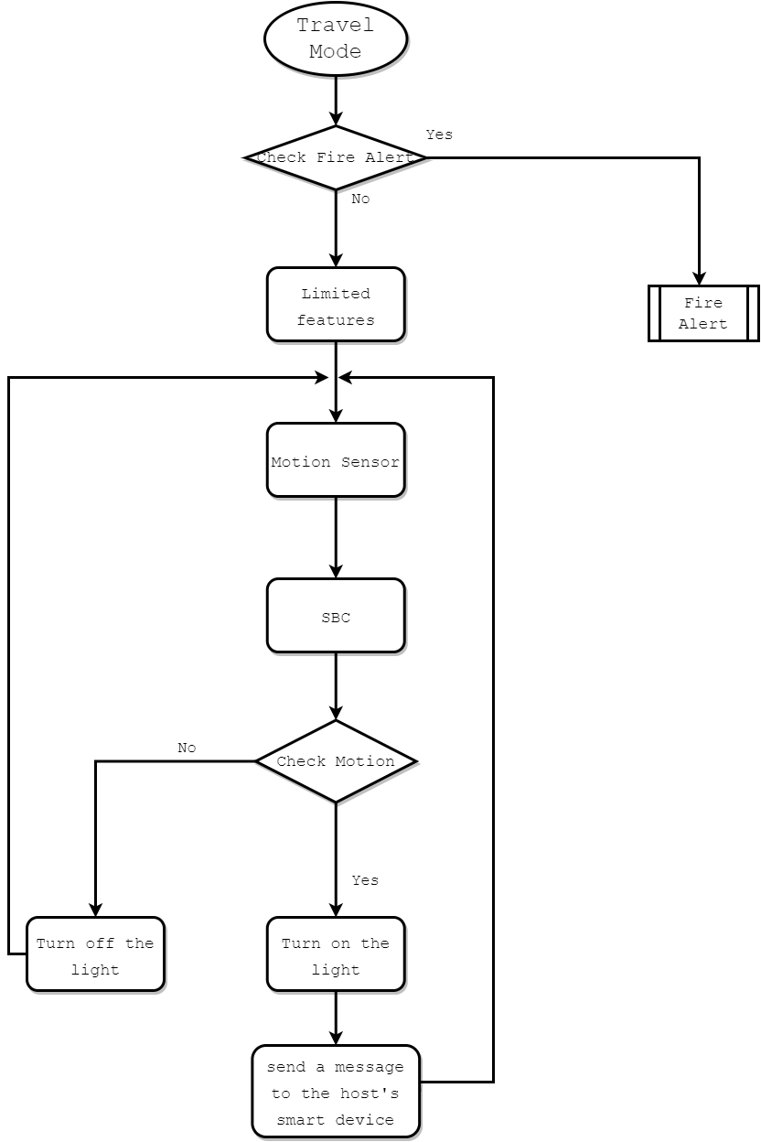
Lưu Đồ Giải Thuật

Slide 33

ĐÁNH GIÁ

Slide 34
Hạn Chế
Packet tracer không hỗ trợ Light Sensor và Rèm cửa và một số thiết bị thông minh khác
Khó khăn trong vấn đề mở rộng mô hình
Chức năng cảnh báo thiết bị còn hoạt động khi ở mode Travel
Thiếu tính di động
Tốn chi phí lắp dây, SBC để mở rộng => khả năng mở rộng bị hạn chế.
Sp khôg hỗ trợ.
Có dây
Không dây
Xử lý các trường hợp còn có độ trễ nhất định.

Slide 35

Cảm ơn thầy và các bạn đã THEO DÕI

